Slide 1
Ambulans Ekipmanları Dersi
8.HAFTA
Sabitleme Ekipmanları-II

Slide 2
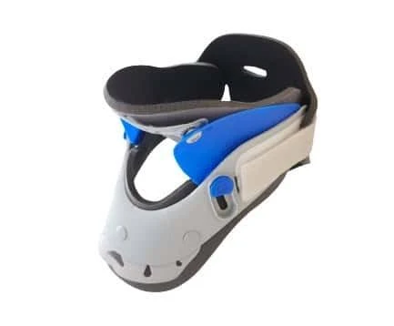
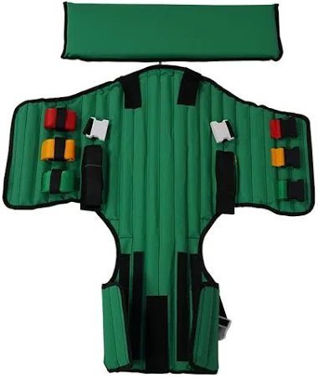
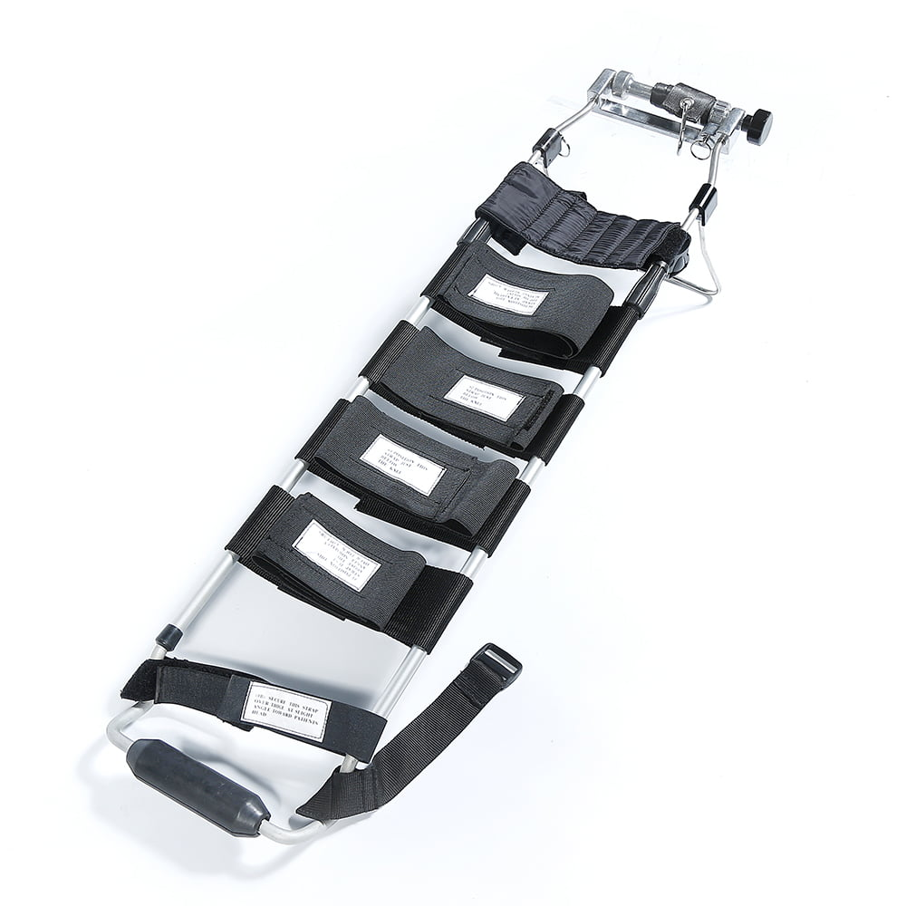
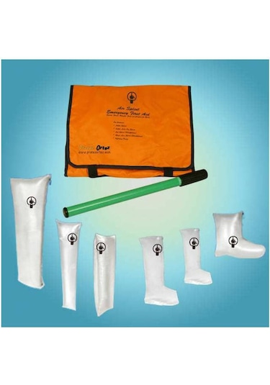
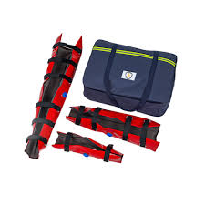
Sabitleme Ekipmanları
Boyunluk
KED Yeleği
Traksiyon Ateli
Şişme Atel Seti
Vakum Atel Seti

Slide 3
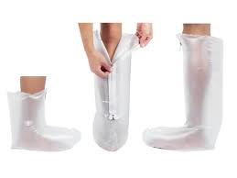
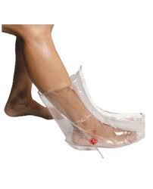
Şişme Atel Seti

Slide 4
Şişme Atel Seti Nedir?
Travmalarda kırık ve çıkıkları sabitlemek için kullanılan ilk yardım ekipmanıdır.
İçine hava doldurularak sertlik kazanan, şeffaf PVC malzemeden yapılmıştır.
Vücudun farklı bölgeleri için (kol, bacak, el, ayak) farklı boyutlarda set halinde bulunur.

Slide 5
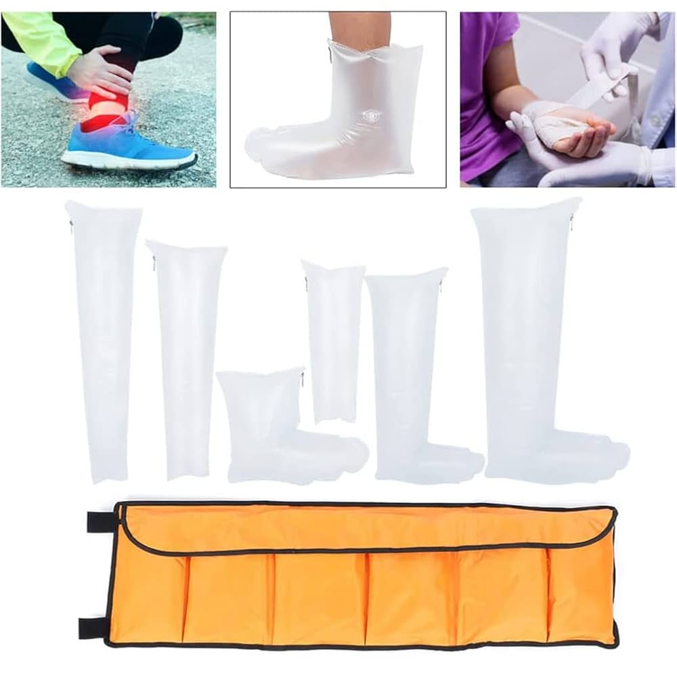
Yapısal Özellikleri
Şeffaf, dayanıklı ve hafif malzeme.
Fermuarlı veya cırt cırtlı açma-kapama sistemi.
Hava pompası ile şişirilir.
Temizlenebilir ve tekrar kullanılabilir.
Set halinde → el, önkol, kol, bilek, ayak, bacak için ayrı ateller.

Slide 6
Kullanım Alanları
Trafik kazaları ve spor yaralanmaları.
Kırık, çıkık ve ciddi burkulmalarda.
Travmalı hastaların ambulansla taşınmasında.
Sabitleme gerektiren ekstremite yaralanmalarında.

Slide 7
Kullanımda Dikkat Edilecekler
Çok fazla şişirilmemeli → dolaşımı engelleyebilir.
Uygulama sonrası parmak rengi, ısısı ve nabız kontrol edilmeli.
Açık yaralarda doğrudan temas ettirilmemeli → steril örtü kullanılmalı.
Kullanım sonrası dezenfekte edilmeli ve set eksiksiz kontrol edilmelidir.

Slide 8
Uygulama Basamakları
Yaralı bölge uygun pozisyonda tutulur.
Uygun boy şişme atel seçilir.
Atel ilgili bölgeye geçirilir.
Pompa yardımıyla hava verilir, sertleşmesi sağlanır.
Hastanın dolaşımı ve konforu kontrol edilir.

Slide 9
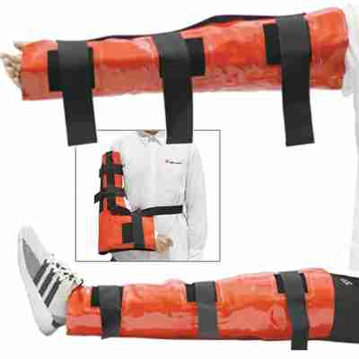
Vakum Atel Seti

Slide 10
Vakum Atel Seti Nedir?
Ekstremite kırık ve çıkıklarında kullanılan özel sabitleme atelleridir.
İçinde polistiren tanecikleri bulunan esnek torbalardan oluşur.
Pompa ile hava boşaltıldığında sertleşir ve yaralı bölgeyi sabitler.
Set halinde kol, bacak ve eklem bölgelerine uygun farklı boyları bulunur.

Slide 11
Kullanım Alanları
Travmaya bağlı kırık ve çıkıklar.
Trafik kazaları, spor yaralanmaları.
Çoklu travmalı hastalarda sabitleme
Nakil sırasında hareketsizliği sağlamak.

Slide 12
Kullanımda Dikkat Edilecekler
Hastanın pozisyonu bozulmadan uygulanmalıdır.
Atel yeterince sertleşene kadar vakum yapılmalıdır.
Çok sıkı olmamalı → dolaşımı engellememeli.
Uygulama sonrası parmak rengi, ısı ve nabız düzenli kontrol edilmelidir.
Kullanım sonrası temizlenip dezenfekte edilmeli, set eksiksiz olmalıdır.

Slide 13
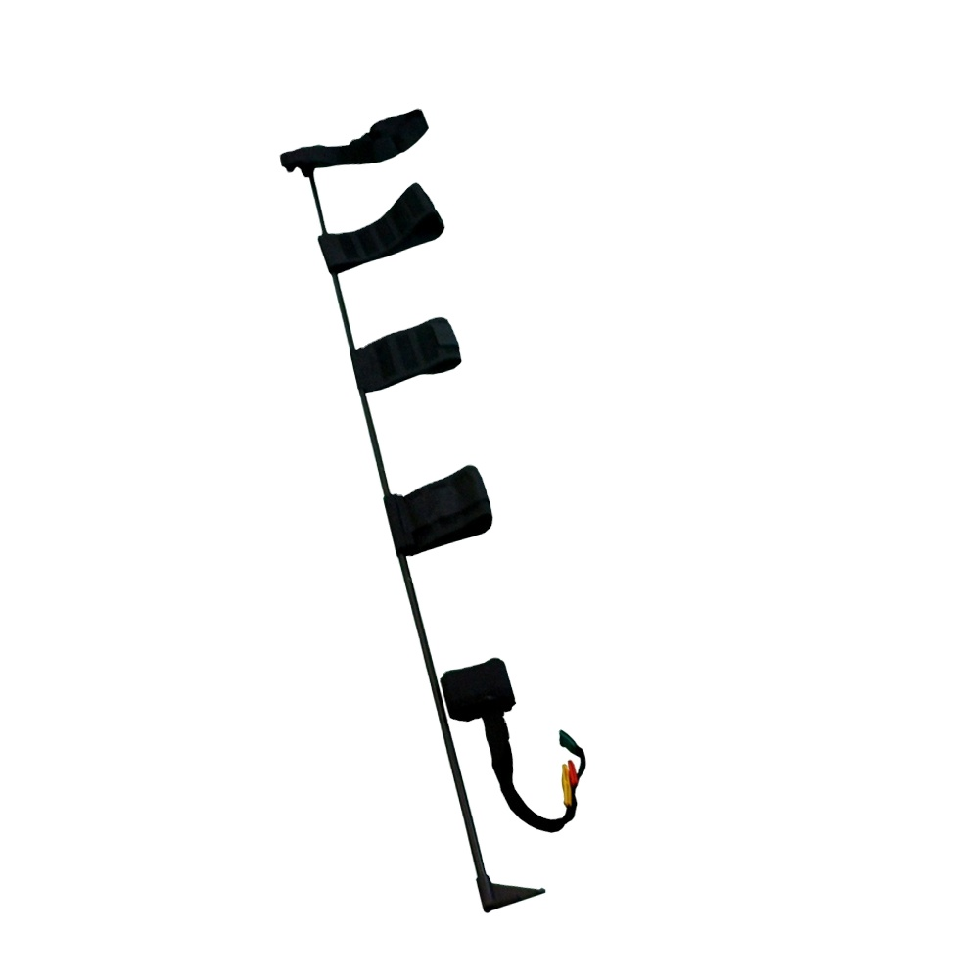
Traksiyon Ateli

Slide 14
Traksiyon Ateli Nedir?
Uyluk (femur) kemiği kırıklarında kullanılan özel sabitleme atelidir.
Çekiş (traksiyon) uygulayarak kırık uçlarının birbirine baskısını azaltır.
Ağrıyı hafifletir, kan kaybını azaltır ve taşıma sırasında güvenliği sağlar.

Slide 15
Yapısal Özellikleri
Metal veya karbon fiber gövde.
Uyluk ve ayak bileğine bağlanan sabitleme kayışları
Traksiyon çubuğu ve ayak bileği askısı.
Farklı boyutlarda → yetişkin ve çocuk modelleri.

Slide 16
Kullanımda Dikkat Edilecekler
Uygulama öncesi ve sonrası dolaşım, duyu, motor fonksiyon mutlaka kontrol edilmelidir.
Traksiyon aşamalı ve kontrollü uygulanmalıdır.
Yanlış kullanım damar-sinir hasarına yol açabilir.
Yanlış kullanım damar-sinir hasarına yol açabilir.

Slide 17
Kullanım Alanları
Tek taraflı femur (uyluk) kırıkları.
Uzun kemik kırıklarında kemik uçlarının ayrılmasını engellemek.
Travmaya bağlı ciddi uyluk yaralanmaları.

Slide 18
Uygulama Basamakları
Hazırlık ve İlk Nörolojik Değerlendirme: Kazazedenin hasarlı ekstremitesindeki ayakkabı ve çoraplar tamamen çıkarılır; ardından travma bölgesinin uç kısımlarında (distal) doku beslenmesini ve sinir iletimini teyit etmek amacıyla nabız, kılcal damar dolum hızı, duyu ve motor refleksler titizlikle kontrol edilir.
Ölçüm ve Manuel Gerdirme: Mekanizmanın teleskopik boyu, hastanın sağlam bacağı referans alınarak ve ideal çekiş mesafesini sağlamak adına uzuvdan 25-30 cm daha uzun olacak şekilde kalibre edilir; hastaya işlemin doğası gereği anlık bir ağrı yaşayacağı fakat sonrasında acısının büyük oranda dineceği açıklanarak, bilek bölgesinden kavranıp kesintisiz bir manuel çekme kuvvetiyle bacak hafifçe yukarı kaldırılır.
Cihazın Konumlandırılması ve Kasık Sabitlemesi: Bir görevli manuel gerilimi (traksiyonu) asla bırakmazken, diğer personel destek ayağı açılmış ateli bacağın altına sürer; cihazın üst yastıkçığı kalça (femur başı) altına tam oturtulur ve gerdirme işleminin temel anatomik direncini oluşturacak olan kasık kemeri, doku zedelenmesini önleyici pedlerle desteklenerek kilitlenir.
Mekanik Uzatma ve Bacak Tespiti: Bileğe bağlanan özel aparat atelin çevirmeli gergi makarasına takılır; mekanizma yavaşça döndürülerek kırık uzuv, hasarsız bacağın anatomik uzunluğuna erişene kadar uzatılır ve ardından destekleyici cırt bantlar doğrudan kırık hattının üzerine baskı yapmayacak şekilde bacağa dolanır.
Son Dolaşım Kontrolü: Tüm sistem kilitlendikten ve sabitleme işlemi bittikten sonra, uygulanan fiziksel gerilimin doku beslenmesini sekteye uğratıp uğratmadığını kesin olarak doğrulamak amacıyla ayak sırtından (dorsalis pedis) periferik nabız ve kapiller geri dolum testleri mutlaka yinelenir.

Slide 19
KAYNAKLAR
https://acilafet.saglik.gov.tr/
https://www.acilcalisanlari.com/alci-ve-atel-uygulamalari.html
Koçak, H., Sarı, B., Usta, G., & Aslan, R. (2021). Acil Yardım ve Afet Yönetimi Mesleki Beceri Uygulama Rehberi. https://ayayder.org/icerik/ayay-mesleki-beceri-uygulama-rehberi

Slide 20

TEŞEKKÜRLER

